Slide 1
信息安全数学基础
Mathematic Foundation of Information Security
郑州大学软件学院 薛均晓
xuejx@zzu.edu.cn

Slide 2
第 1 章
整 除

Slide 3
Review
素数多少——无穷多
素数分布——素数定理
寻找素数——埃氏筛法
密码学中常用的几种素数

Slide 4
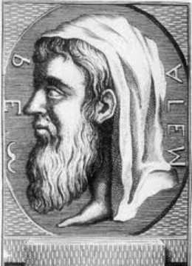
1.4 Euclid算法
Euclid算法（欧几里德算法）又称辗转相除法，是指用于计算两个非负整数a，b的最大公约数的算法。
  古希腊数学家欧几里德在其著作《The Elements》中最早描述了这种算法,所以被命名为欧几里德算法。

Slide 5
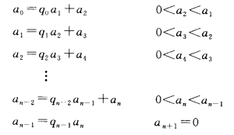
1.4 Euclid算法
定理 1.4.1（Euclid 算法） 设a0 ，a1 ∈ Z， a 1 > 0，按下述方式反复作带余除法，有限步后必可除尽，并且有（a0 ，a1）=an。

Slide 6
1.4 Euclid算法
定理 1.4.1（Euclid 算法） 设a0 ，a1 ∈ Z， a 1 > 0，按下述方式反复作带余除法，有限步后必可除尽，并且有（a0 ，a1）=an。
证明：

Slide 7
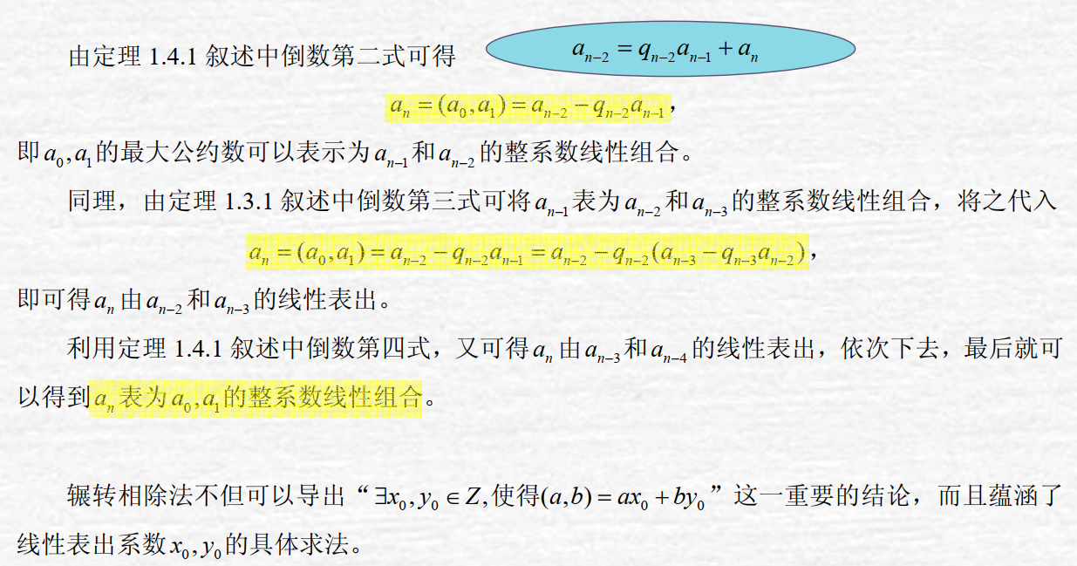
1.4 Euclid算法

Slide 8
1.4 Euclid算法

Slide 9
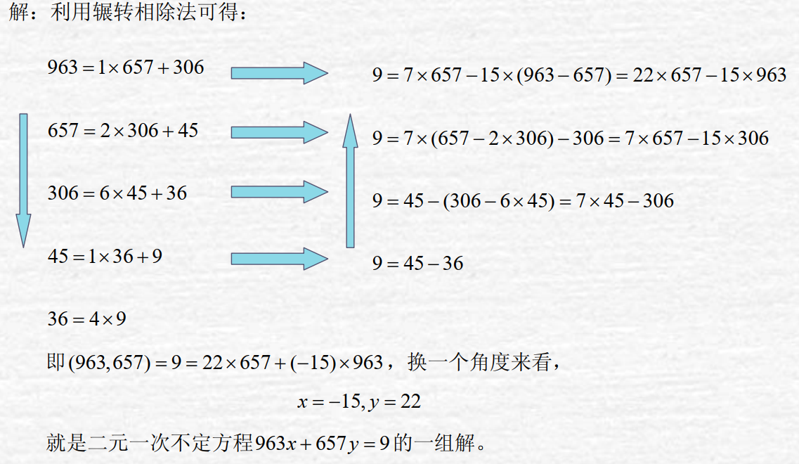
1.4 Euclid算法

Slide 10
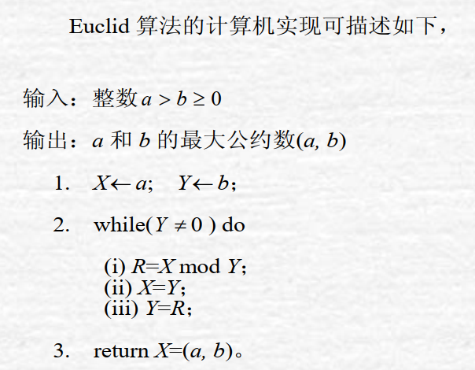
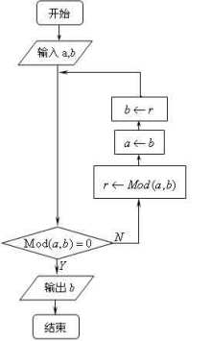
1.4 Euclid算法

Slide 11
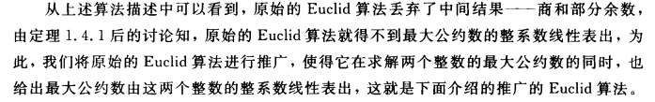
1.4 Euclid算法

Slide 12
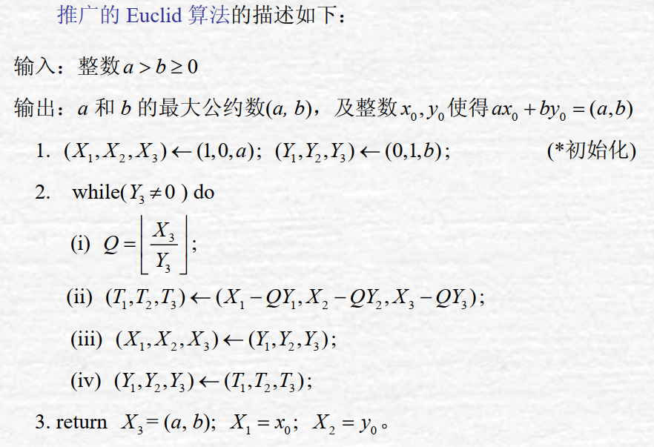
1.4 Euclid算法

Slide 13
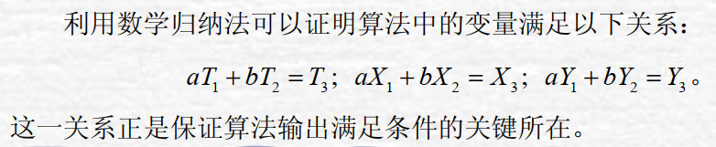
1.4 Euclid算法

Slide 14
1.4 Euclid算法

Slide 15
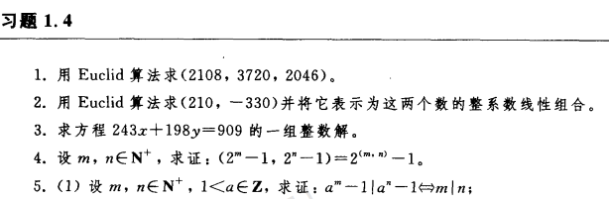
作业

Slide 16
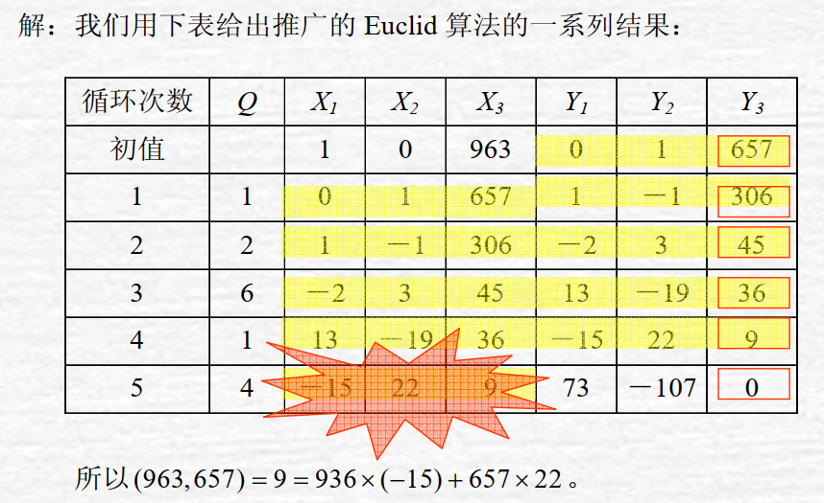
1.4 Euclid算法

Slide 17

Thanks for your attention!
Q&A

